Slide 1
第9章 Linux防火墙配置
随着Internet规模的迅速扩大，安全问题也越来越重要，而构建防火墙是保护系统免受侵害的最基本的一种手段。虽然防火墙并不能保证系统绝对的安全，但由于它简单易行、工作可靠、适应性强，还是得到了广泛的应用。本章主要介绍与Linux系统紧密集成的iptables防火墙的工作原理、命令格式、以及一些应用实例。

Slide 2
9.1 iptables防火墙介绍
netfilter/iptables是Linux系统提供的一个非常优秀的防火墙工具，它完全免费、功能强大、使用灵活、占用系统资源少，可以对经过的数据进行非常细致的控制。本节首先介绍有关iptables防火墙的基本知识，包括netfilter框架、iptables防火墙结构与原理、iptables命令格式等内容。

Slide 3
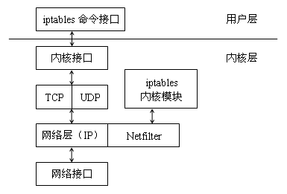
9.1.1 netfilter框架
netfilter位于Linux网络层和防火墙内核模块之间，如图9-1所示。

Slide 4
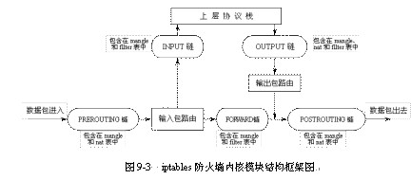
9.1.2 iptables防火墙内核模块
netfilter框架为内核模块参与IP层数据包处理提供了很大的方便，内核的防火墙模块正是通过把自己的函数注册到netfilter的钩子函数这种方式介入了对数据包的处理。

Slide 5
9.1.3 iptables命令格式
在RHEL5中，iptables命令由iptables-1.3.5-1.2.1软件包提供，默认时，系统已经安装了该软件包，因此，用户可以直接输入iptables命令对防火墙中的规则进行管理。iptables命令相当复杂，具体格式如下所示：
iptables [-t 表名] <命令> [链名] [规则号] [规则] [-j 目标]
“-t”选项用于指定所使用的表，iptables防火墙默认有filter、nat和mangle三张表，也可以是用户自定义的表。表中包含了分布在各个位置的链，iptables命令所管理的规则就是存在于各种链中的。该选项不是必需的，如果未指定一个具体的表，则默认使用的是filter表。

Slide 6
9.2 iptables主机防火墙
主机防火墙主要用于保护防火墙所在的主机免受外界的攻击，当一台服务器为外界提供比较重要的服务，或者一台客户机在不安全的网络环境中使用时，都需要在机子上安装防火墙。本节主要介绍iptables主机防火墙规则的配置，包括iptables防火墙的运行与管理、RHEL 5默认防火墙规则的解释、用户根据需要添加自己的防火墙规则等内容。

Slide 7
9.2.1 iptables防火墙的运行与管理
RHEL 5默认安装时，已经在系统中安装了iptables软件包，可以用以下命令查看：
[root@localhost ~]# rpm -qa | grep iptables
iptables-1.3.5-1.2.1
iptables-ipv6-1.3.5-1.2.1
#
1．规则列
2．规则解释
3．补充解释

Slide 8
9.2.3 管理主机防火墙规则
可以有很多功能种类的防火墙，有些是安装在某一台主机上，主要用于保护主机本身的安全；有些是安装在网络中的某一结点，专门用于保护网络中其它机子的安全；也有一些可以为内网的客户机提供NAT服务，使内网的客户机共用一个公网IP，以便节省IP地址资源。
当一台服务器为外界提供比较重要的服务，或者一台客户机在不安全的网络环境中使用时，都需要在机子上安装防火墙，以最大限度地防止主机受到外界的攻击。

Slide 9
9.2.4 常用的主机防火墙规则
设置主机防火墙时，一般采取先放行，最后全部禁止的方法。也就是说，根据主机的特点，规划出允许进入主机的外界数据包，然后设计规则放行这些数据包。如果某一数据包与放行数据包的规则都不匹配，则与最后一条禁止访问的规则匹配，被拒绝进入主机。下面列出一些主机防火墙中常用的iptables命令及其解释，这些命令添加的规则都放在filter表的INPUT链中。

Slide 10
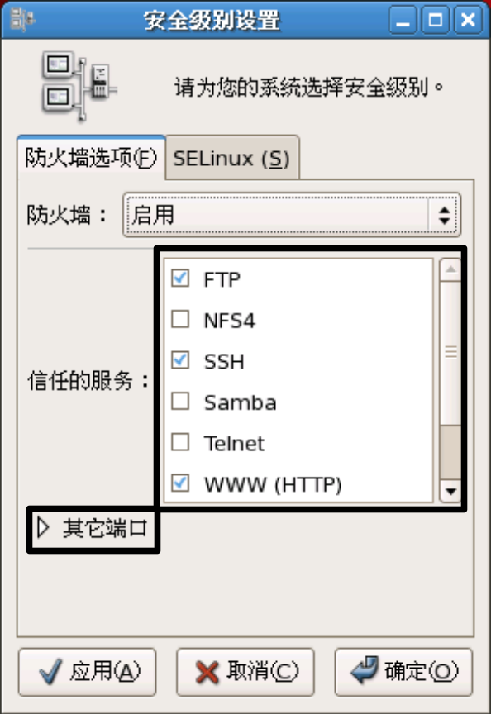
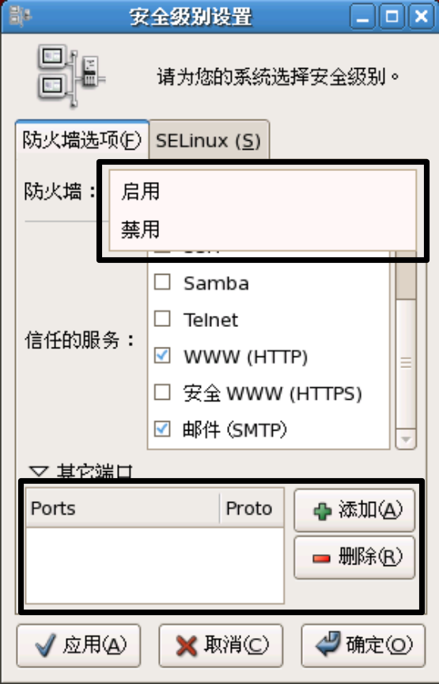
9.2.5 使用图形界面管理主机防火墙规则
在RHEL 5桌面环境下，选择“系统”|“管理”|“安全级别和防火墙”后，将出现图9-4所示的对话框。

Slide 11
9.3 iptables网络防火墙配置
与主机防火墙不一样，网络防火墙主要用于保护内部网络的安全，此时，一般由一台专门的主机承担防火墙角色，有时还要承担网络地址转换（NAT）的功能，其配置要比主机防火墙复杂。本节主要讲述有关网络防火墙的过滤配置，以及通过给数据包做标志的方法进行策略路由的例子。

Slide 12
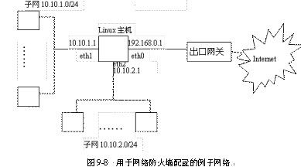
9.3.1 保护服务器子网的防火墙规则
与主机防火墙不一样，保护网络的防火墙一般有多个网络接口，而且绝大部分的规则应该添加在filter表的FORWARD链中，其配置要比主机防火墙复杂得多。

Slide 13
9.3.2 保护内部客户机的防火墙规则
上一小节介绍的是针对服务器子网的防火墙配置，侧重点是如何对其进行保护，因此，规则排列的特点是先放行指定的数据包，再拒绝所有的数据包。
要限制的数据包分为两类，一类是限制用户对Internet上某些内容的访问，还是一类是不允许Internet上的某些内容进入该子网。前者的数据包是从网卡eth2到eth0，而后者应该是从eth0到eth2。

Slide 14
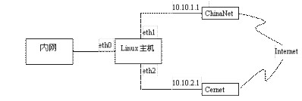
9.3.3 mangle表应用举例
前面介绍的防火墙规则其所在的规则链都位于filter表，下面再看一个有关mangle表的使用例子。

Slide 15
9.4 iptables防火墙的NAT配置
NAT（Network Address Translation，网络地址转换）是一项非常重要的Internet技术，它可以让内网众多的计算机访问Internet时，共用一个公网地址，从而解决了Internet地址不足的问题，并对公网隐藏了内网的计算机，提高了安全性能。本章主要介绍利用iptables防火墙实现NAT的方法。

Slide 16
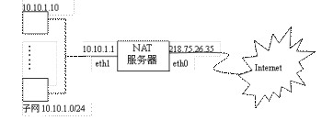
9.4.1 NAT简介
NAT并不是一种网络协议，而是一种过程，它将一组IP地址映射到另一组IP地址，而且对用户来说是透明的。NAT通常用于将内部私有的IP地址翻译成合法的公网IP地址，从而可以使内网中的计算机共享公网IP，节省了IP地址资源。
1．NAT的工作原理
2．动态NAT
3．端口NAT

Slide 17
9.4.2 使用iptables配置源NAT
iptables防火墙中有三张内置的表，其中的nat表实现了地址转换的功能。nat表包含PREROUTING、OUTPUT和POSTROUTING三条链，里面包含的规则指出了如何对数据包的地址进行转换。其中源NAT的规则在POSTROUTING链中定义，这些规则的处理是在路由完成后进行的，可以使用“-j SNAT”目标动作对匹配的数据包进行源地址转换。

Slide 18
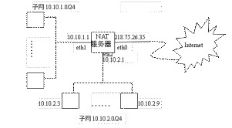
9.4.3 使用iptables配置目的NAT
目的NAT改变的是数据包的目的IP地址，当来自Internet的数据包访问NAT服务器网络接口的公网IP时，NAT服务器会把这些数据包的目的地址转换为某一对应的内网IP，再路由给内网机子。这样，使用内网IP地址的服务器也可以为Internet上的机子提供网络服务了。

Slide 19
9.4 小结
防火墙是保护主机和网络安全的一种重要设施，Linux自带的iptables防火墙功能非常丰富，是Linux系统构建防火墙的首选。本章首先讲述iptables防水墙的实现方式及iptables命令的格式，然后分别介绍了使用iptables命令配置主机防火墙、网络防火墙的方法，最后还介绍了用iptables防火墙实现动态地址转换（NAT）的配置方法。

